Slide 1
«День Земли» в подготовительной группе, провели викторину «Природа вокруг нас».
Цель: формирование эмоционально-положительного отношения к окружающему миру, понимание его состояния, бережного отношения. Задачи: закрепить знания о природе. Повторить правила поведения в лесу. Вырабатывать умение находить правильный ответ, развивать память, быстроту реакции. Развивать способность сравнивать, обобщать. Воспитывать гуманное отношение к природе, чувства любви к Земле, на которой живешь.
ПРОВЕЛИ: Костромина Оксана Васильевна,
Зарывных Светлана Владимировна.

Slide 2
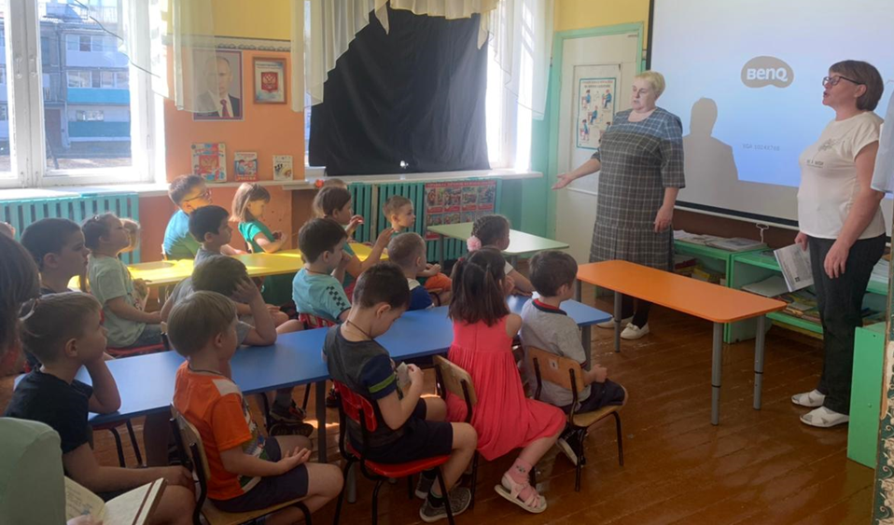
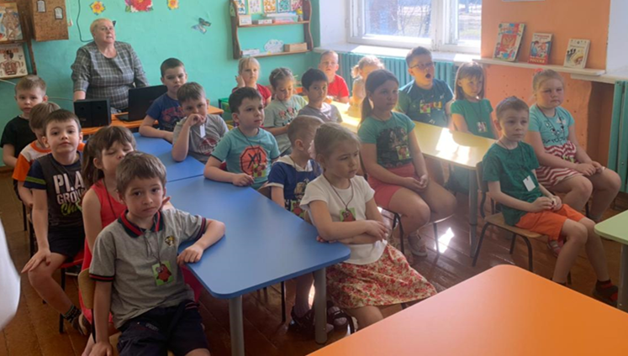
Детей разделили на две команды: команда «Винни - Пух» и команда «Чебурашки» . Приветствие команд: 1. «Винни -Пух» – пожалуйста: Мы хотим лишь пожелать Вам показать себя на пять. 2. «Чебурашки» – пожалуйста: Мы веселая команда, Не умеем мы скучать, С нами ты посостязайся, Ты рискуешь проиграть!

Slide 3
Дети читали стихи о том, что нужно беречь нашу планету-Земля.

Slide 4
Разминка команд. Игра: «Назови быстро».
Блиц-конкурс «Назови лишнее слово».
Игра «Бывает- не бывает».
На слух по описанию узнавали и назвали знакомые деревья.
При чтении сказочного объявления: дети должны догадаться какое животное написало объявление:
Закрепили правила поведения в лесу?
Отгадывали загадки о животных и птицах.

Slide 5
Игра «Наведем чистоту».

Slide 6
В конце викторины дети получили эмблему «Юный защитник природы».

